Slide 1
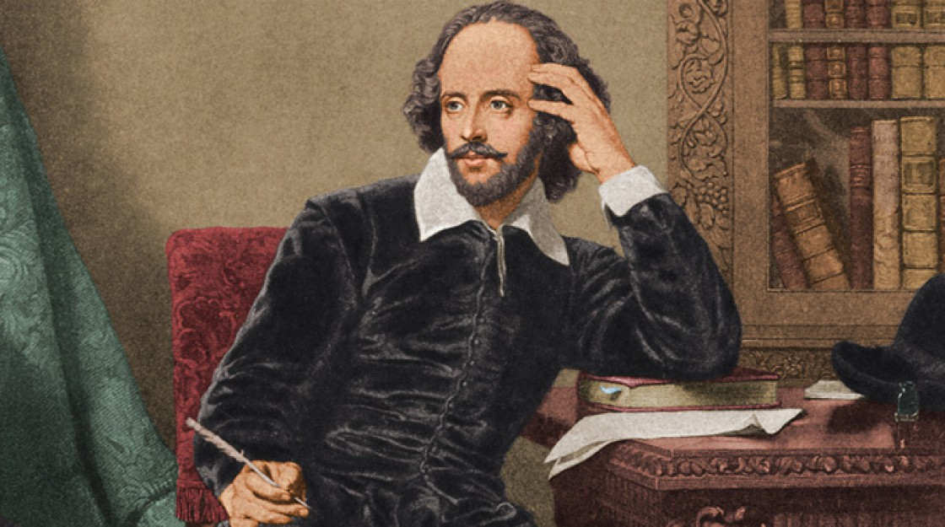
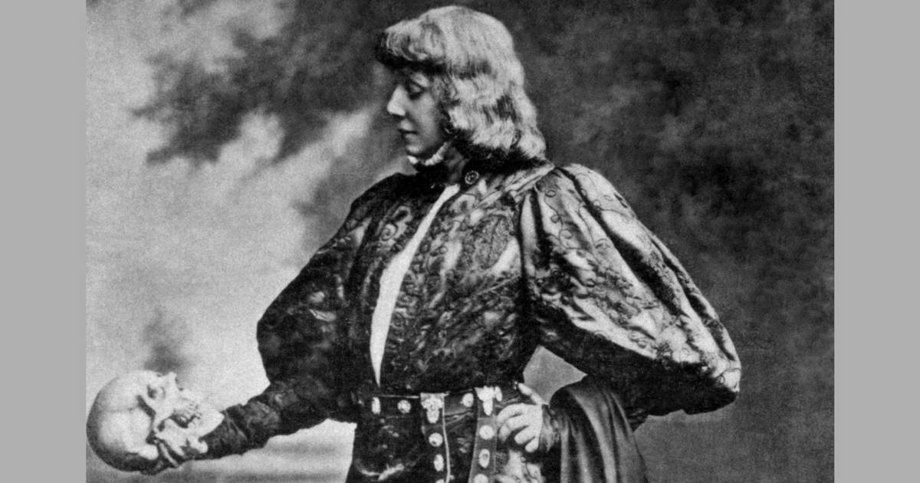
Hamlet Vilijam Šekspir

Slide 2
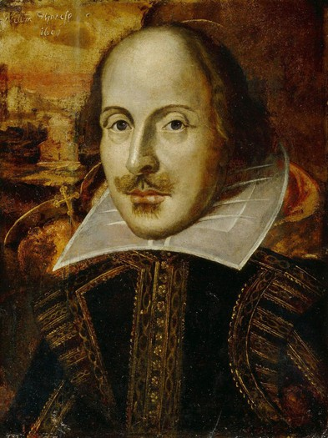

Slide 3
Vilijam Šekspir je najveći pisac na engleskom jeziku i najveći dramski pisac svih vremena.
Rođen je u Stratfordu 1564.
Njegov otac je radio u udruženju koje se brinulo o smještaju pozorišnih grupa, tako da je vrlo mlad upoznao pozorišni život. Rano se oženio i dobio troje djece. U Londonu je radio u pozorištu kao glumac i pisac, bio je član pozorišnih grupa, adaptirao je za pozorište dramske tekstove. Kasnije je imao i udio u vlasništvu pozorišta Glob-najpoznatije londonsko pozorište, koje ima istorijski značaj.
Veliki je poznavalac ljudske duše, izvrstan psiholog. Uspijeva da dočara čovjeka u ljubavi, mržnji, iskrenosti, laži… Ovo je jedan od razloga zašto njegovo djelo ne gubi na aktuelnosti ni danas. Naprotiv, Šekspirov uticaj je toliko jak da je i u današnjem pozorištu stvar prestiža igrati u Šekspirovim dramama.
Pred smrt se povukao u svoj rodni grad, gdje je i preminuo 1616.

Slide 4
Pozorište Globe u Londonu

Slide 5
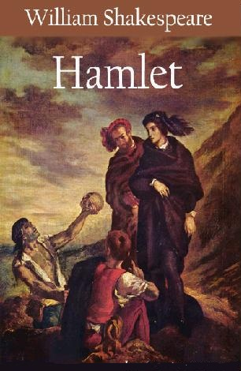
Njegova djela koja su sačuvana do danas sastoje se od 38 pozorišnih komada, 154 soneta, dvije duge narativne i nekoliko drugih poema.
Poeme Venera i Adonis , Otmica Lukrecije i Sonete osigurale bi mu visoko mjesto u istoriji engleske književnosti i da nije ništa drugo napisao.
Njegovi soneti su toliko uticajni da se jedan sonetni oblik sastavljen od tri katrena i jednog dvostiha, danas u teoriji književnosti naziva „elizabetanski“ ili „Šekspirov sonet“

Slide 6
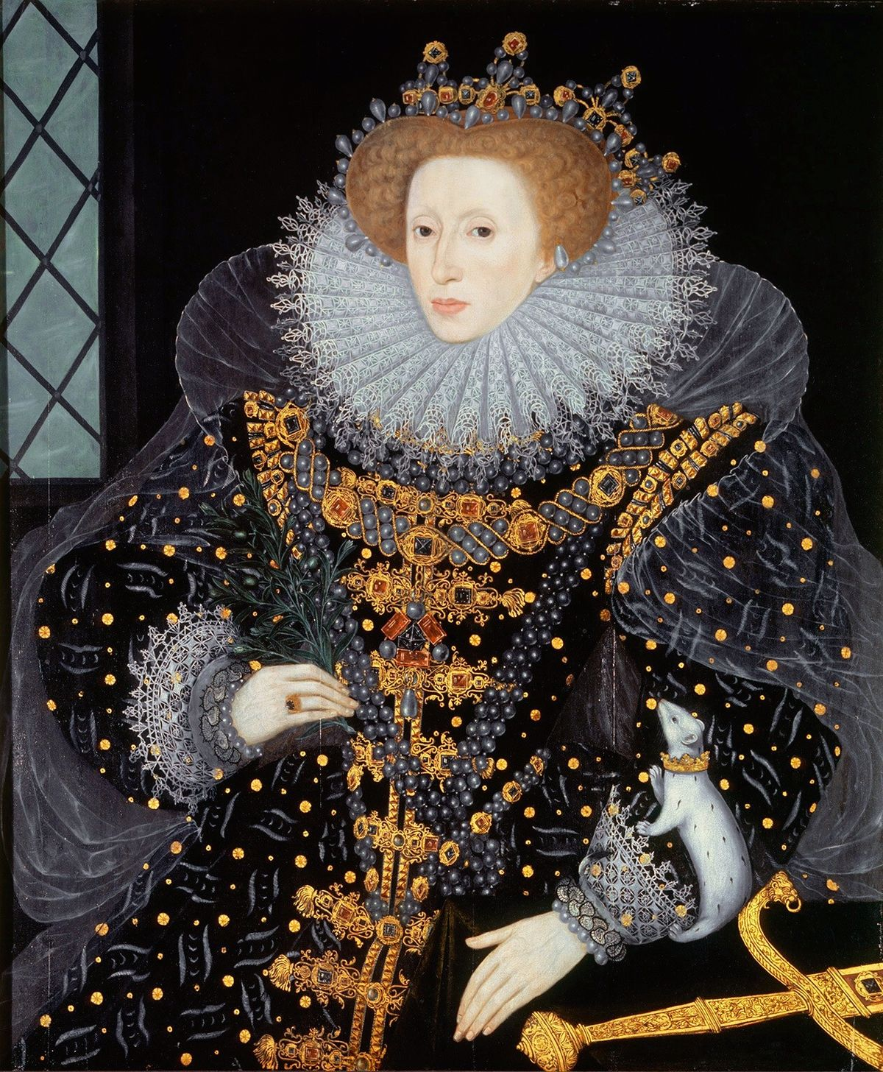
Elizabetanska drama
Napredak Engleske za vrijeme vladavine kraljice Elizabete I je bio toliki da se taj period naziva-elizabetansko doba. Pozorište u ovom periodu doživljava svoj puni procvat, postaje osnovni vid zabave za ljude svih klasnih grupa.

Slide 7
Šekspirove drame se mogu podijeliti na:
Istorijske: Kralj Henri VI, Kralj Ričard III, Kralj Ričard II, Kralj Džon, Kralj Henri IV, Kralj Henri V, Kralj Henri VIII.
Tragedije: Romeo i Julija, Hamlet, Otelo, Magbet, Julije Cezar, Antonije i Kleopatra, Koriolan, Kralj Lir, Timon Atinjanin...
Komedije: San ljetnje noći, Mletački trgovac, Ukroćena goropad, Vesele žene vindzorske, Sve je dobro što se dobro svrši, Komedija zablude, Kako vam drago, Uzaludni ljubavni trud...

Slide 8
Drama je vrlo karakteristične strukture i potrebno je strogo poštovati zakone o jedinstvu u drami:
jedinstvo radnje
jedinstvo mjesta
jedinstvo vremena.

Slide 9
Drama je vrlo karakteristične strukture i potrebno je strogo poštovati zakone o jedinstvu u drami:
jedinstvo radnje
jedinstvo mjesta
Drama se temelji na sukobu koji se na kraju razrješava. Radnja u drami mora biti sažeta i imati čvrsto jedinstvo, kao i ujednačen tok.
Sukob u drami u konstantnom je porastu sve do preokreta, odnosno peripetije, kada dramska situacija nalaže da glavni lik pobjeđuje ili gubi u odnosu na druge ili samoga sebe.
Glavni oblici kazivanja u drami su dijalog i monolog. Dijalog je razgovor između dva ili više lica. U monlogu je često naglašena filozofska strana dramskog karaktera, njegova duboka zamišljenost nad problemom.
Drama se prema temi i ideji dijeli na tri osnovne književne vrste:
tragediju
komediju
dramu u užem smislu.

Slide 10
Dramska radnja odvija se u pet etapa :
1. Ekspozicija
2. Zaplet
3. Kulminacija
4. Peripetija
5. Rasplet
Ekspozicija uvodi publiku u situaciju, zaplet donosi neki sukob i napetost koja raste sve do kulminacije, a peripetija ili preokret priprema rasplet kojim se drama završava.

Slide 11
Tragedija Tragedija ima tragičnog junaka, tragičnu junakinju, tragičnu krivicu i tragičan kraj. Ovo je vrsta drame karakteristična po tome što glavni junak u sebi nosi neku uzvišenu ideju ili ideal. Taj ideal ga obično sukobljava sa sredinom i zbog njega strada. Velika strast u junaku je njegov podstrek za borbu, uglavnom neravnopravnu, jer se u većini slučajeva sukobljava sa nepobjedivom drugom stranom. Glavni junak je gotovo uvijek snažni dramski karakter, nosilac naglašenih vrlina i on svojim postupcima brani ne samo lični ideal, već društvo u cjelini. Upravo iz ovog razloga njegovo stradanje pogađa čitaoca koji pomno prati njegovu borbu.

Slide 12
KOMEDIJA - Vrsta drame u kojoj se ismijavaju mane pojedinca ili društva.
Komedija je nastala od grčke riječi comos, koja označava veselje, a nastala je iz potrebe da uveseli i nasmije. I komedija je uvijek ima neki edukativni i moralni zadatak, koji je uspješno izvršavala. Komično je sve ono u čemu postoji nesklad između želja i mogućnosti. Izvrgavaju se podsmijehu hvalisavost, ljubomora, sebičnost, tvrdičluk, kukavičluk, neumjerenost, podlost, zloba, pretjerana i nerealna ambicija, malograđanština. U komediji je uglavnom aktuelno više lica i zapleta, a rasplet je gotovo uvijek srećan. Komedija završava pobjedom pravde i razuma, i njena uloga je da pojedinca i društvo učini boljim, tako što će navedene „štetne“ osobine predstaviti na komičan način.
Podjela komedije kao književne vrste je na komediju karaktera, komediju intrige i komediju naravi.

Slide 13
Drama u užem smislu. Predstavlja sve prelazne oblike drame koji pomalo imaju i od tragedije i od komedije, a opet u njoj nema previše ni komičnog ni tragičnog. Za temu ima društvenu stvarnost i običnog čovjeka sa svojim problemima.

Slide 14
HAMLET
Hamlet je jedno od najglasovitijih Šekspirovih djela.
Ovo djelo je najviše ali i najrazličitije tumačeno djelo u svjetskoj književnosti, što potvrđuje njegovu genijalnost.
Radnja drame se odvija u Danskoj. Priča o Hamletu sadržana je u skandinavskoj legendi iz 10. vijeka, koju je danski istoričar, Sakso Gramatikus u 12. vijeku zabilježio u svojoj „Danskoj istoriji“.
Veličina tragedije je u njenom glavnom junaku koji je jedan od najzgonetnijih likova u svjetskoj književnosti. O ovom junaku je dosta raspravljano ali suština njegove ličnosti još do kraja nije odgonetnuta.

Slide 15
Drama je napisana u 5 činova.
Počinje riječima „Ko je tamo“?
Prvi čin je uvod kojim se najavljuje tragedija.
Drugi čin sadrži zaplet radnje koji će dostignuti vrhunac trećem činu kada se odigra Hamletova predstava Mišolovka.
U četvrtom činu dolazi do preokreta u radnji kada je Hamlet zamalo stradao. U petom činu strada veliki broj likova.

Slide 16
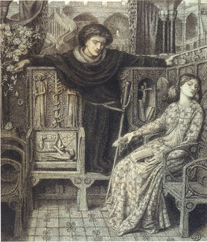
Likovi
Hamlet
Klaudije (kralj)
Gertruda (kraljica)
Polonije (kraljev savjetnik)
Leart (njegov sin)
Ofelija (njegova ćerka)
Horacio (Hamletov prijatelj)
Rozenkranc
Gildestern

Slide 17
Dramska priča
Danski princ Hamlet tuguje za ubijenim ocem i ne odobrava udaju njegove majke Gertrude za očevog brata Klaudija.
Na zidinama se javlja duh Hamletovog oca koji mu otkriva da ga je ubio Klaudije, rođeni brat i zahtijeva osvetu. Hamletov otac je ubijen tako što mu je brat sipao otrov u uho dok je spavao. Nakon toga se vjenačava sa Hamletovom majkom i preuzima presto. Hamlet poveruje u sve što je čuo ali se ipak koleba kada je sama osveta u pitanju.
Pravi strategiju kako da osveti oca. Po njegovom mišljenju najbolje je da odglumi ludilo pri traženju dokaza za očevo ubistvo.
Na dvoru živi Polonije, dvorski službenik, koji ima sina Learta i kćer Ofeliju, koju je Hamlet volio. Polonije i Leart ne odobravaju tu ljubav jer je Hamlet „kraljević“ i nikada neće moći da ispuni Ofelijina očekivanja. U svom haosu koji ga je zadesio Hamlet odbacuje Ofelijinu ljubav.
Na dvor stiže glumačka družina koja će Hamletu poslužiti da ostvari zamišljeno i sazna da li je Klaudije zaista ubio njegovog oca. On glumcima napiše tekst u kome kraljev brat ubije kralja i zavodi njegovu ženu.
Hamlet će dobiti dokaz da je Klaudije ubica njegovog oca, kada vidi njegovu reakciju na predstavu-Klaudije nije mogao sačekati kraj predstave već je uzenemireno napustio dvoranu. Hamlet ga zatiče u molitvi i odustaje od osvete u tom trenutku, jer mu savjest kaže da nije moralno ubiti čovjeka u molitvi.

Slide 18
Nakon ovakve reakcije, Hamlet verbalno napada svoju majku. Tokom njihove rasprave čuje da neko prisluškuje razgovor, misli da je to njegov stric Klaudije i kroz zavjesu ga probada. Ispostavi se da je ubio Ofelijinog oca, Polonija, koji je bio dvorski službenik, vrlo blizak kralju.
Kralj šalje Hamleta u Englesku sa pratiocima, Hamletovim nekadašnjim prijateljima Rozenkrancom i Gildensternom, koji zapravo nose pismo-poruku da se Hamlet po dolasku u Englesku ubije. Hamlet uspije da zamijeni pismo, pa će bivši drugovi koji su ga izdali platiti kaznu. U zamijenjenom pismu, Hamlet je napisao da donosioci poruke budu pogubljeni (Rozenkranc i Gildentern). Brod napadaju gusari ali on uspijeva da se spase i vrati nazad u Dansku...
Po dolasku zatiče prizor koji će ga rastužiti, sahranjuju njegovu voljenu Ofeliju koja usled gubitka oca i gubitka ljubavi oduzme sebi život. Ovdje možemo vidjeti koliko je Hamlet zapravao volio Ofeliju. Svoju ljubav je usled problema potiskivao i bio veoma grub prema njoj. Zbog izdaje njegove majke i razočaranja u nju Hamlet je osuđivao čitav ženski rod, što zaključujemo i kroz njegove riječi „slabosti ime ti je žena“.
Polonijev sin Leart vraća se iz Francuske na sestrinu sahranu. Klaudije mu saopštava da mu je Hamlet ubio oca i nagovara ga na osvetu. Leart pristaje i dešava se dvoboj. Klaudije Leartu daje mač kome je zatrovan vrh. Da bi osigurao Hamletovu smrt, Klaudije priprema i pehar sa zatrovanim vinom koji bi Hamlet ispio u slučaju da bude pobjednik dvoboja. U dvoboju Hamlet i Leart slučajno zamijene mačeve i obojica stradaju od zatrovanog mača. Gertruda greskom popije zatrovano vino. Hamlet prije smrti ipak uspijeva da osveti oca i probode Klaudija. Horacio, Hamletov najbolji prijatelj vidjevši da mu drug umire uzima ostatak otrovnog vina s namjerom da i on okonča život ali ga u tome sprečava Hamlet.

Slide 19
Hamlet-psihološki profil
Situacija u kojoj se našao nakon očeve smrti dovela je Hamleta do razočaranja u svijet. Obuzima ga misao o osveti ali nikako ne uspijeva da svoje misli sprovede u djelo. Kada ne može da ostvari komunikaciju sa ljudima, on pribjegava monolozima i unutrašnjim dijalozima.
Hamlet nije srećan što mora da ubije. Iako je nakon predstave Mišolovka saznao da je stric ubio njegovog oca, on ga ne ubija odmah. Zatiče ga u molitivi i odustaje od zločina, smatra da je grijeh ubiti čovjeka tokom molitve. Cijela tragedija je u stvari Hamletovo preispitivanje. Visoka moralnost ne dozvoljava ovom tragičnom junaku da sprovede zamišljeno u djelo. Hamlet želi da svoju osvetu učini smislenom, da se ona ne doživljava kao lična osveta, već jedina mogućnost za počinjeni zločin. Osvetu je platio skupo, za nju je dao svoj život.

Slide 20
Ljubomir Nedić kaže da Hamlet „ Jedino u afektu, kada sila uvređenog osećanja plane, razbije apatiju i potisne sve razloge i sumnje, on će, možda, biti kadar da izvrši ono što je namislio“. U afektu on ubija Polonija i kralja.
Možemo zaključiti da je posledica njegove neodlučnosti, previše razmišljanja i savjest čovjeka koji živi u svijetu od kojeg želi da se udalji, jer je mračan i zlokoban.
Hamlet zna da bude vrlo nježan ali i vrlo grub. Grubost i otrovan rečnik dolaze do izražaja kada ga događaji na dvoru izbace iz ravnoteže.
Njegov prijatelj Horacio u njemu budi toplinu i prijateljstvo. Ne dozvoljava prijateljima da se pred njim osjećaju manje vrijednim „ Ne pominjite ime sluga, prijatelj je jedino ime za vas i mene“. Ofeliju je volio ali nije uspio da joj iskaže ljubav dok je bila živa. Tek nakon njene smrt izgovoriće riječi:
Voleo sam Ofeliju .
Braće četrdeset hiljada
sa svom množinom svoje ljubavi
dostigli ne bi moju.
Šta bi ti učinio za nju?
Hamlet je oličenje sukoba nježne i osjetljive duše sa surovom stvarnošću.

Slide 21
Hamlet i Ofelija
Hamlet je duboko povrijeđen majčinom udajom za njegovog strica i svoju mržnju prema ženskom rodu projektuje na nedužnu Ofeliju.
„SLABOSTI IME TI JE ŽENA“
Ofelija nema podršku oca i brata za svoju ljubav prema Hamletu. Iako nemamo mnogo stuacija gdje će se Hamlet i Ofelija sresti, svaki susret je upečatljiv. U jednom momentu joj kaže da je mnogo volio, već u drugom da je nikada nije volio. Prilikom razgovora za Ofelijom izreći će teške „riječi“
Idi u manastir! Zašto da rađaš grešnike? Ja sam prilično pošten; pa ipak bih sebe mogao optužiti za takve stvari, da bi bolje bilo da me mati nikada nije rodila. Ja sam vrlo ohol, osvetoljubiv, slavoljubiv, sa više grehova što čekaju na moj mig, no što imam misli da ih njima odenem, ili mašte da im dam oblik, ili vremena da ih izvedem. Šta će ovakva stvorenja, kao što sam ja, da se šunjaju između zemlje i neba? Svi smo mi ovejani nitkovi - svi! ne veruj ni jednom od nas. Idi pravo manastir. (...) Idi u manastir, idi! Zbogom! - Ali ako baš hoćeš da se udaš, pođi za budalu. Jer pametni ljudi znaju vrlo dobro kakva čudovišta pravite vi od njih. U manastir! Idi, i to brzo. Zbogom!
Hamletove riječi „ Idi u manstir zašto da rađaš grešnike?“ zapravo znače da je rađanje samo produžetak agonije, jer su svi ljudi grešnici. Ove riječi najbolje oslikavaju Hamletov odnos prema Ofeliji i ljudima uopšte.

Slide 22
Monolozi svemu daju univerzalno značenje pa je tako najznačaniji onaj „ Biti ili ne biti, pitanje je sad“.
Čuveno Hamletovo oklijevanje u odlukama. Cio monolog je sazdan od dilema koje su u suštini dio čovjekove prirode. Boriti se ili trpjeti, preduzeti nešto ili mirovati?
Hamlet ima jaku želju da osveti oca ali u osvetu ne hrli brzopleto. Njegova savjest ima primat u drami, pa tu možemo tražiti uzrok za neodlučnost. On je svjestan da uništavanjem zločinca i sam postaje isto.

Slide 23
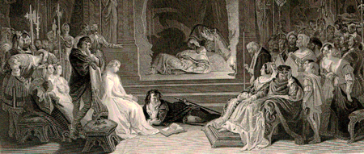
Mišolovka
Predstava koju je priredio Hamlet za svog strica i majku.
Hamlet će sam napisati tekst za predstavu, u kojoj se izvršava ubistvo na način koji mu je isprčao očev duh
Predstava je zapravo zamka za njegovog strica čiju reakciju čeka.
Postignut je cilj, kralj je uzenemireno ustao i naputio dvoranu
Hamletu je ovo dokaz da je njegov stric zaista počinio zločin

Slide 24
„Biti ili ne biti, pitanje je sad.“
„Slabosti ime ti je žena.“
„ Nešto je trulo u državi Danskoj.“
„Voleo sam Ofeliju .
Braće četrdeset hiljada
sa svom množinom svoje ljubavi
dostigli ne bi moju.
Šta bi ti učinio za nju?“
„Idi u manastir! Zašto da rađaš grešnike? Ja sam prilično pošten; pa ipak bih sebe mogao optužiti za takve stvari, da bi bolje bilo da me mati nikada nije rodila…“

Slide 25
Domaći zadatak
Pred kakvom je dilemom Hamlet?
Šta je tema tragedije?
Kakav je Hamletov stav prema ženama i šta znače riječi „Slabosti ime ti je žena“?
Zašto Hamlet uporno odlaže osvetu?
Šta Hamletu omogućava odglumljeno ludilo?
Šta Hamlet postiže „Mišolovkom“?
Da li je najteža bitka sa samim sobom?
Protumači riječi „Biti ili ne biti, pitanje je sad“.
Protumači riječi „ Nešto je trulo u državi Danskoj“.
Domaći zadatak poslati na mail :
crnogorskijezik.domaci@gmail.com

